Slide 1
Cooperativa MasMadrid

Slide 2
Productos
ALIMENTACION
Garbanzos
Quesos
Aceites
Miel
Chocolates
Caramelos Violetas
SACOS TERMICOS
VELAS DE MIEL

Slide 3
Garbanzo, producto típico madrileño.

Slide 4
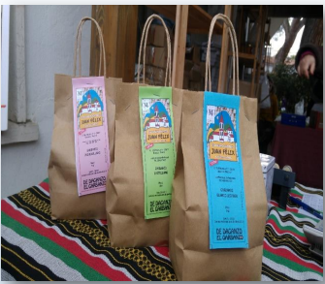
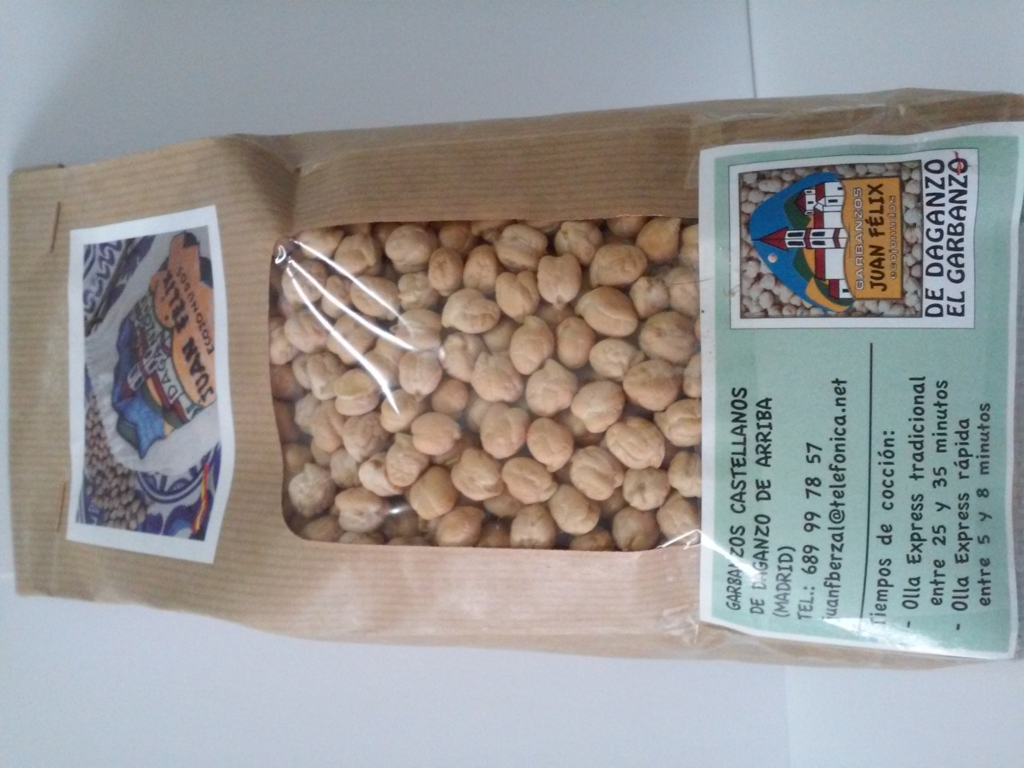
Blanco lechoso
Refª.01 Garbanzo de surcos profundos y muy esponjosos. PVP 2,95 €/kg
Pedrosillano
Refª.02 Garbanzo pequeño, con una piel fina e inapreciable, y una textura muy agradable. PVP 1,90 €/kg
Castellano
Refª.03 Garbanzo muy popular, fino al paladar, delicioso en la mesa. PVP 2,50 €/kg

Slide 5
Quesos artesanos de oveja de la Sierra de Guadarrama
Semicurado, maduración de 2 a 3 meses.
Curado, maduración de 6 a 12 meses.
Refª04 Cuñas 250 g aprox. PVP 3,25 €
(13€/kg)
Refª05 Cuñas 250 g aprox. PVP 3,65 €
(14,50€/kg)

Slide 6
Aceite virgen extra de Carabaña (Madrid) Obtenido directamente de aceitunas cornicabra y redondilla.
Refª06 Botella cristal 750 ml. PVP 6,05 €
Refª07 Botella cristal 500 ml. PVP 4,95 €
Refª08 Botella cristal 250 ml. PVP 2,50 €
Refª09 Botella cristal 125 ml. PVP 1,40 €

Slide 7
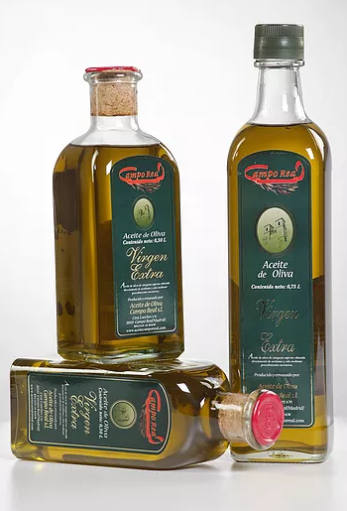
Aceite de oliva Campo Real (Madrid) El agricultor recolecta las aceitunas a mano, sin golpes, con esmerado cuidado para que lleguen en perfectas condiciones a las fábricas.
Virgen extra
Refª10 250 ml. PVP 2,40 €
Refª11 500 ml. PVP 3,60 €
Refª12 750 ml. PVP 4,60 €

Slide 8
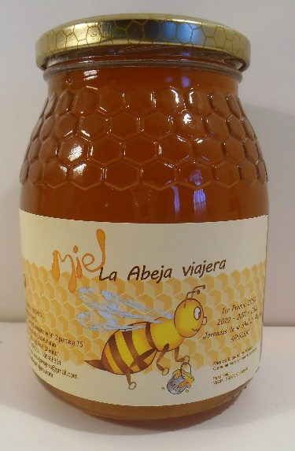
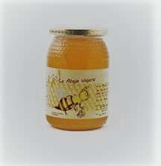
Miel natural de elaboración artesana Alimento natural, posee muchas propiedades que nos ayudan a mantenernos con buena salud frente a los resfriados, agotamiento físico/mental y crecimiento.
Refª13 Mil flores
½ kg
PVP 4,51€
Refª14 Miel romero
½ kg
PVP 4,75 €

Slide 9
CHOCOLATES ARTESANOS
Refª15 Tabletas 120g
Refª15/1 Blanco
Refª15/2 Con leche
Refª15/3 Puro
PVP 2,50€
Refª16 Lenguas de gato 120g
Refª16/1 Blanco
Refª16/2 Con leche
Refª16/3 Puro
PVP 3,10€

Slide 10
Caramelos violetas Es un caramelo elaborado con esencias de violeta
Refª.17 Bolsa violetas
200 Gr.(Sin gluten)
PVP 2,75 €
Refª.18 Caja violetas 100 Gr.(Sin gluten)
PVP 1,95 €
Cuenta la leyenda que el rey Alfonso XIII compraba estas ¨violetas¨ tanto para su esposa como para su amante.

Slide 11
Sacos térmicos de Alba
Son elaborados de forma totalmente artesanal con semillas y telas 100% algodón. Además, hay diferentes aromas.
Refª.19
Unidad / 4,50 €
Más de 30 unidades / 3,40 €
Los sacos térmicos actúan bajo las propiedades de la termoterapia, es decir, mediante la aplicación del calor o frío, ayudan a aliviar o calmar diferentes dolores.

Slide 12
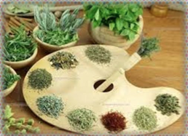
Propiedades
EN CALIENTE:
Cervicales – Lumbares
Cólicos – Enfriamientos
Dolores musculares
Dolores óseos – Tirones
Pinzamientos – Contracturas…
Dolores menstruales
EN FRIO:
Torceduras – Golpes
Migrañas – Inflamaciones
Dolores de cabeza
Fiebre – Esguinces…

Slide 13
Velas de miel artesanales
Vela mediana de cera de abeja
Refª.20
PVP 1,25 €
Velas grandes de cera de abeja
Refª.21
PVP 2,45 €

Slide 14
MasMadrid
Esperamos que les haya gustado nuestro catálogo y estaremos encantados de recibir vuestros pedidos.
Contacte con nosotros en nuestro correo: masmadrid@outlook.es
Todos nuestros precios llevan el IVA incluido.

